Slide 1

Formation Maintenance d’un PC
Présenté par ULMER Jordan Administrateur Système chez BT-Formation

Slide 2
Sommaire
Tour de table
Résolution problèmes techniques
Rappel protocole IP et dépannage réseau informatique
Procédure intranet
Installation logiciel à distance
Dépannage informatique à distance

Slide 3
Résolution problèmes techniques

Slide 4
Rappel : Support Informatique et bonne pratique
Définition d’un incident : Un incident est un événement unique non planifié qui provoque une interruption de service dont l’origine est connue.
Incident : un utilisateur appelle parce qu’il n’arrive pas à se connecter à sa session parce qu’il a oublié son mot de passe, c’est un incident.
Définition d’un problème : Un problème est une masse d’incident dont l’origine n’est pas connue.
Problème : des utilisateurs appellent pour signaler qu’ils ne parviennent pas à se connecter à leur session malgré un login et mot de passe correct de façon aléatoire ou régulièrement, c’est un problème.

Slide 5
Rappel : Support Informatique et bonne pratique
3 niveaux de support informatique : N1/N2/N3
Support Informatique Niveau 1 (N1)
Le Niveau 1, ou support technique de premier niveau, est souvent le premier point de contact pour les utilisateurs, connu sous le nom de SPOC (Single Point Of Contact) ou CDS (Centre De Services).
Les professionnels de N1 fournissent une assistance de base par téléphone ou en proximité, traitent les incidents de premier niveau et les demandes. Ils ont une connaissance basique des systèmes et logiciels, ainsi que des compétences en communication. En cas de besoin, ils escaladent au Niveau 2 (N2) si les sollicitations sont hors de leur périmètre.

Slide 6
Rappel : Support Informatique et bonne pratique
Support Informatique Niveau 2 (N2)
Le Niveau 2, ou support technique de deuxième niveau, intervient pour des incidents nécessitant une expertise approfondie.
Les professionnels de N2 sont capables de diagnostiquer et résoudre des incidents complexes, avec une connaissance approfondie des systèmes et logiciels.
Ils travaillent en back office et collaborent souvent avec les équipes de N3 pour fournir une assistance technique avancée.

Slide 7
Rappel : Support Informatique et bonne pratique
Support Informatique Niveau 3 (N3)
Le Niveau 3, ou support technique de troisième niveau, est le plus haut niveau de support technique.
Les professionnels de N3 sont des experts dans leur domaine et résolvent des incidents complexes, faisant parfois appel directement à l'éditeur.
Ils effectuent des analyses approfondies, développent des solutions personnalisées et travaillent en collaboration étroite avec les équipes de développement.

Slide 8
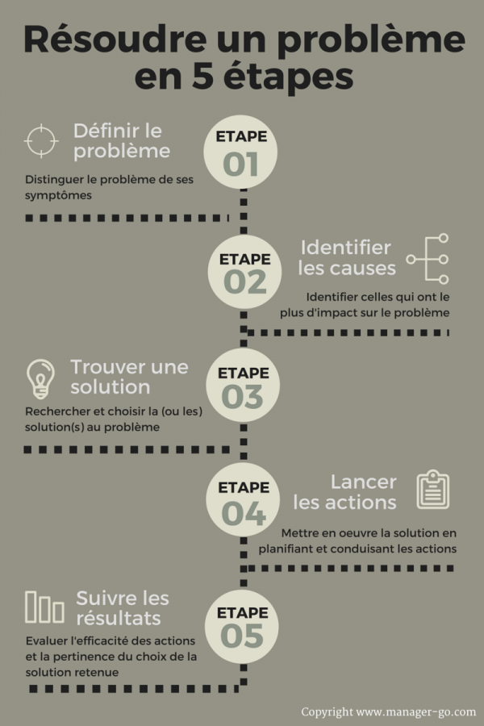

Slide 9
Rappel : Support Informatique - bonnes pratiques
1. Communication efficace
La communication est la clé du succès dans le support informatique. Il est essentiel de développer des compétences de communication claires et empathiques pour comprendre les besoins des utilisateurs et fournir des solutions appropriées.
2. Création d'une base de connaissances
La création et la maintenance d'une base de connaissances sont cruciales pour résoudre efficacement les problèmes récurrents. Cette base de connaissances doit être régulièrement mise à jour et facilement accessible aux membres de l'équipe de support.

Slide 10
Rappel : Support Informatique - bonnes pratiques
3. Priorisation des incidents
Il est important d'établir des priorités pour résoudre les incidents en fonction de leur impact sur l'activité de l'entreprise. Les incidents critiques doivent être traités en priorité pour minimiser les temps d'arrêt et les perturbations.
4. Suivi et résolution proactive des problèmes
Plutôt que de simplement réagir aux problèmes lorsqu'ils surviennent, le support informatique devrait adopter une approche proactive en surveillant les systèmes et en identifiant les problèmes potentiels avant qu'ils ne deviennent des incidents majeurs.

Slide 11
Rappel : Support Informatique - bonnes pratiques
5. Formation continue de l'équipe
La technologie évolue rapidement, il est donc essentiel de fournir une formation continue à l'équipe de support pour qu'elle reste à jour sur les dernières tendances et les meilleures pratiques du secteur.
6. Utilisation d'outils de gestion des incidents
L'utilisation d'outils de gestion des incidents, tels que les systèmes de ticketing et les plateformes de suivi, est essentielle pour suivre efficacement les demandes des utilisateurs, attribuer les tâches et assurer un suivi approprié jusqu'à la résolution.

Slide 12
Rappel : Support Informatique - bonnes pratiques
7. Collaboration interne
Le support informatique doit travailler en étroite collaboration avec les autres départements de l'entreprise, tels que les équipes de développement et les services métier, pour résoudre les problèmes de manière efficace et améliorer continuellement les processus.

Slide 13





Solution antivirus gratuit et payant

Slide 14
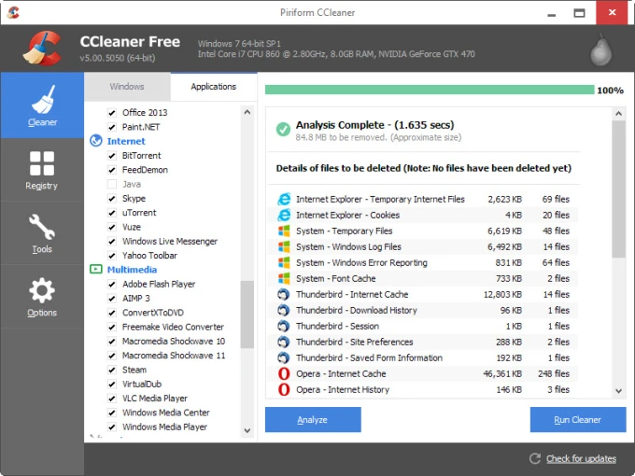
Logiciel de nettoyage

Slide 15
Invite de commande / PowerShell
CMD : Invite de commande historique dans Windows, apparu dans MS-DOS.
PowerShell : version modernisée et plus complète de l’invite de commande bénéficiant de modules supplémentaires à installés
Sur Windows 11 : le terminal peut ouvrir PowerShell et cmd
Sur Windows 10 : il faudra ouvrir PowerShell en tapant dans l’icône de recherche PowerShell et pour CMD, il faudra taper CMD dans l’icône de recherche.

Slide 16
Invite de commande / Powershell
Démonstration sur l’ Invite de commande et Powershell
Quelques commandes utilisées :
Cd suivi du nom du répertoire : Change Directory permet de se déplacer vers le répertoire voulu
Ipconfig : permet d’obtenir des informations sur la configuration réseau tels que l’adresse IP, le serveur DNS, la passerelle par défault
Voici ce lien pour d’autres commandes utiles :
CMD : https://www.malekal.com/16-commandes-cmd-utiles-que-vous-devez-connaitre/
Powershell : https://www.it-connect.fr/15-commandes-indispensables-pour-debuter-avec-powershell/

Slide 17
BIOS/UEFI
Le BIOS (Basic Input/Output System) et son successeur moderne, l'UEFI (Unified Extensible Firmware Interface), sont des logiciels intégrés dans la carte mère d'un Personal Computer.
Ces systèmes jouent un rôle essentiel au démarrage de l'ordinateur en initialisant le matériel et en chargeant le système d'exploitation. Alors que le BIOS est plus ancien et utilise une interface textuelle, l'UEFI offre une interface graphique plus avancée et des fonctionnalités étendues.

Slide 18
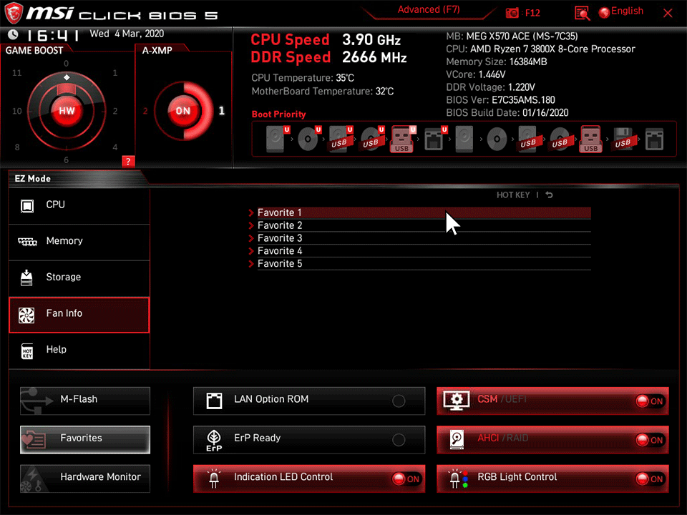
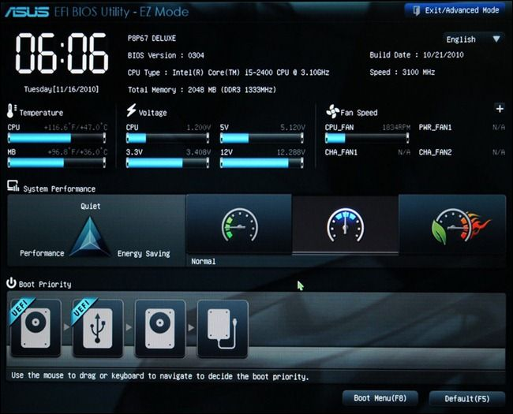
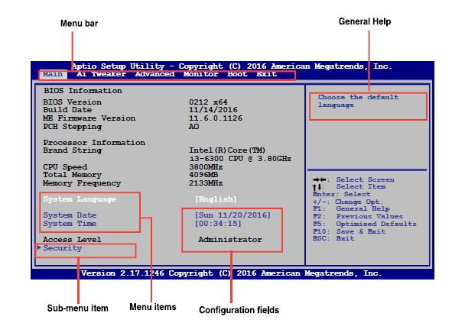
BIOS/UEFI

Slide 19
Cas pratique
Résolution d’une panne informatique

Slide 20

Rappel protocole IP

Slide 21
Les Adresses IP
Les adresses IP, ou adresses Internet Protocol, sont des identifiants numériques attribués à chaque appareil connecté à un réseau. Elles permettent le routage des données à travers le réseau mondial. Les adresses IP sont divisées en deux types : IPv4, basées sur des suites de chiffres, et IPv6, utilisant une combinaison de chiffres et de lettres

Slide 22
Les Adresses IP
Adresse IPv4 : 192.168.1.12
Adresse IPv6 : 2001:861:d36:1910:f0a4:281e:a32e:1d38

Slide 23
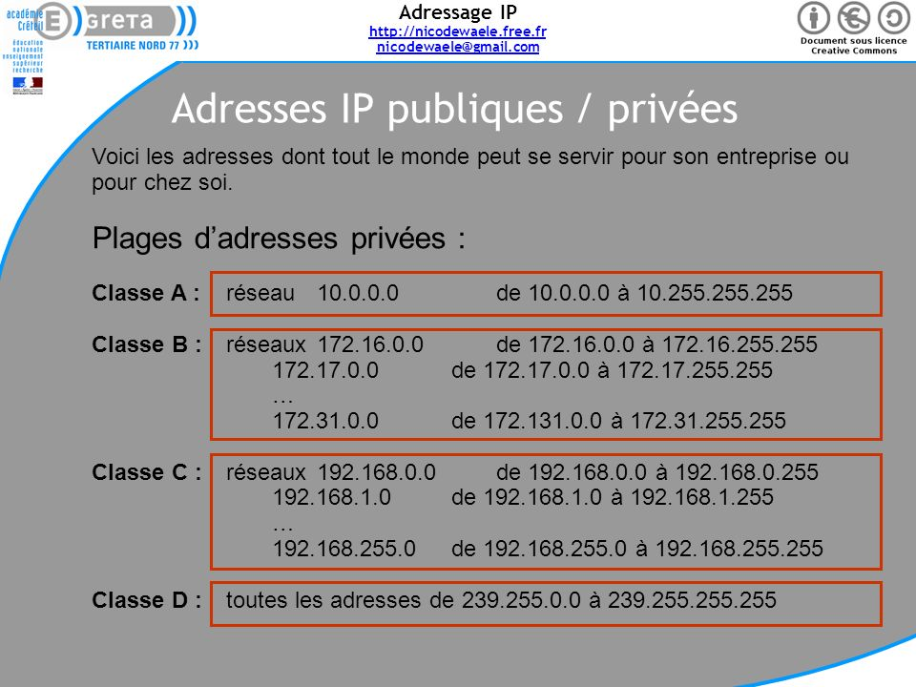
Adressage IP

Slide 24
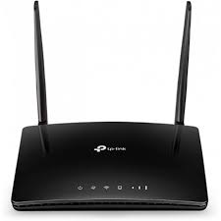
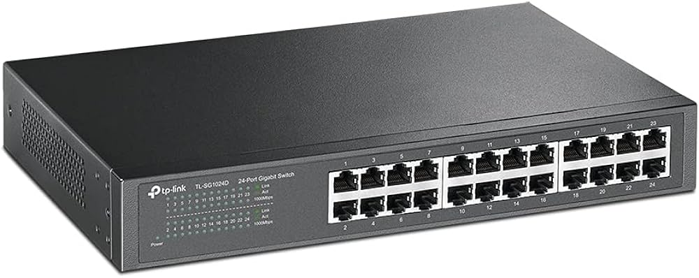
Matériel réseau
Routeur
Switch

Slide 25
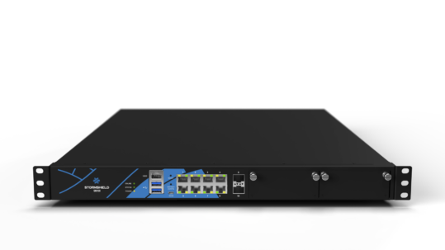
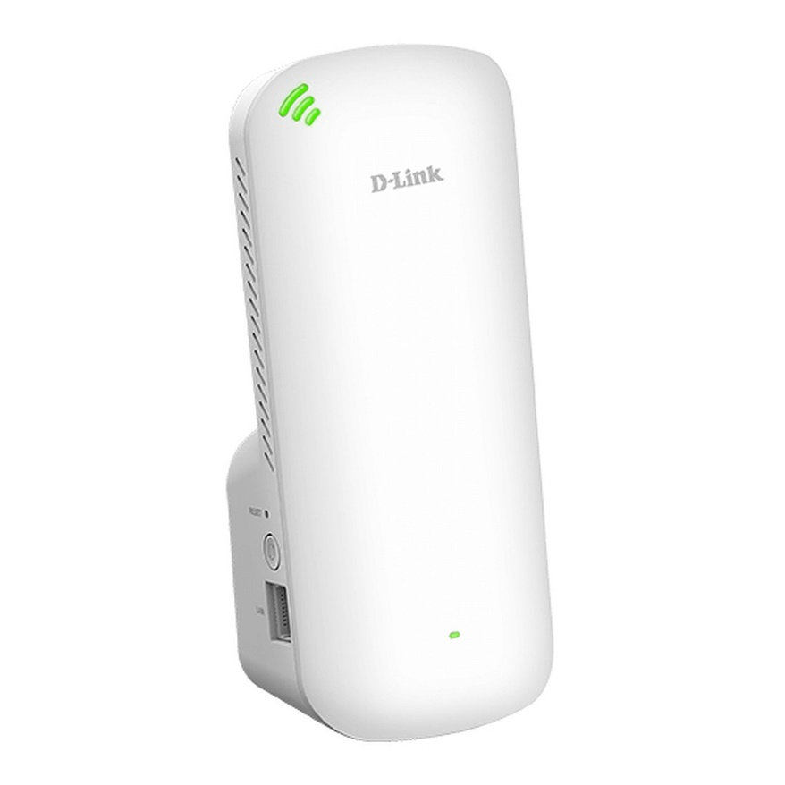
Matériel réseau
Pare-feu
Wi-FI

Slide 26
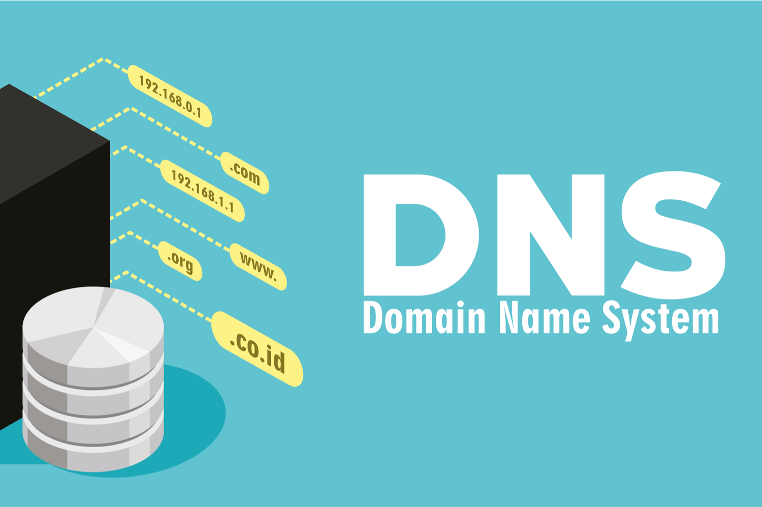
Serveur DNS
Le Serveur DNS, ou Domain Name System, est un élément essentiel de l'infrastructure internet.
Il agit comme un annuaire, traduisant les adresses IP en noms de domaine conviviaux que nous utilisons (comme www.exemple.com) compréhensibles par les machines. Ce processus de résolution de noms de domaine facilite la navigation sur le web et assure la connectivité.

Slide 27

Serveur DHCP
Le serveur DHCP (Dynamic Host Configuration Protocol) est un composant essentiel des réseaux informatiques. Il automatise la distribution dynamique des adresses IP aux périphériques connectés, simplifiant ainsi la gestion du réseau.
Le serveur DHCP attribue également d'autres informations vitales, telles que la passerelle par défaut et les serveurs DNS, facilitant ainsi la configuration sans intervention manuelle.

Slide 28

Wi-Fi
Le Wi-Fi, abréviation de Wireless Fidelity, est une technologie de communication sans fil permettant la connexion des dispositifs à un réseau local. Les normes Wi-Fi, telles que 802.11ac ou 802.11ax, définissent les caractéristiques de transmission.
La portée du Wi-Fi varie en fonction de la norme et des obstacles, mais elle peut atteindre plusieurs dizaines de mètres. La sécurité est cruciale : utiliser des protocoles comme WPA3 et des clés fortes renforce la protection contre les intrusions.

Slide 29
Dépannage réseau informatique

Slide 30
Pare-feu windows
Le pare-feu Windows, intégré au système d'exploitation, est une barrière de sécurité essentielle. Il contrôle les flux de données entrants et sortants, offrant une protection contre les menaces en ligne.
En filtrant le trafic réseau, le pare-feu sécurise votre PC contre les intrusions non autorisées. Il peut être configuré pour autoriser ou bloquer spécifiquement les applications, assurant une protection adaptée à vos besoins.

Slide 31
Invite de commande / Powershell
Quelques commandes utilisées :
Ping : Permet de savoir si une adresse IP répond ou pas.
Ipconfig : permet d’obtenir des informations sur la configuration réseau tels que l’adresse IP, le serveur DNS, la passerelle par défaut.
Netuse : permet de monter des dossiers partagés
Voici ce lien pour d’autres commandes utiles :
CMD : https://www.malekal.com/16-commandes-cmd-utiles-que-vous-devez-connaitre/
Powershell : https://www.it-connect.fr/15-commandes-indispensables-pour-debuter-avec-powershell/

Slide 32
Procédure intranet

Slide 33
Cas pratique
- Utilisation de SharePoint (Création d’un site d’équipe et de communication)

Slide 34
Qu'est-ce que l'intranet ?
Un Intranet est un réseau informatique privé, accessible uniquement aux membres de notre organisation. Il offre un espace sécurisé où nous pouvons partager des informations, collaborer sur des projets et accéder à diverses ressources internes.

Slide 35
Objectifs de l'intranet :
Centralisation de l'information : Toutes les données pertinentes sont regroupées en un seul endroit, ce qui facilite l'accès et la recherche.
Amélioration de la communication : L'intranet offre des outils de communication efficaces tels que les forums, les chats en ligne, et les blogs d'entreprise.
Facilitation de la collaboration : Les équipes peuvent travailler ensemble de manière transparente, même si elles sont dispersées géographiquement.
Stockage sécurisé des données : Les informations sensibles sont protégées par des mesures de sécurité strictes.

Slide 36
Procédure pour naviguer sur l'intranet :
Identification : Connectez-vous à l'intranet en utilisant vos identifiants personnels. Assurez-vous de garder ces informations confidentielles pour garantir la sécurité de nos données.
Navigation : Explorez les différentes sections de l'intranet en utilisant le menu de navigation. Familiarisez-vous avec la structure du site pour trouver rapidement ce dont vous avez besoin.
Recherche : Utilisez la fonction de recherche pour trouver des documents spécifiques ou des informations pertinentes. Utilisez des mots-clés pertinents pour des résultats plus précis.

Slide 37
Procédure pour naviguer sur l'intranet :
Collaboration : Profitez des outils de collaboration disponibles sur l'intranet. Créez des groupes de travail, partagez des documents et communiquez avec vos collègues pour optimiser votre productivité.
Mises à jour et maintenance : Restez à jour avec les nouvelles fonctionnalités et les éventuelles interruptions de service. Assurez-vous de suivre les instructions de sécurité fournies par l'équipe informatique

Slide 38


Quelques exemples d’intranet
- Microsoft SharePoint,
- Humhub (gratuit)
(et bien d’autres sont disponibles: https://digitiz.fr/blog/solutions-intranet/)

Slide 39
Cas pratique
- Utilisation de SharePoint (Création d’un site d’équipe et de communication)

Slide 40
Installation logiciel à distance

Slide 41



Les différents logiciels de contrôle à distance
Un logiciel de contrôle à distance permet de contrôle à distance un poste informatique.

Slide 42
Cas pratique
- Installation et utilisation d’anydesk

Slide 43
Dépannage informatique à distance

Slide 44
Cas pratique
- Dépannage à distance d’un poste

Slide 45
Avez-vous des questions ? Avez-vous des demandes particulières ?

